Slide 1
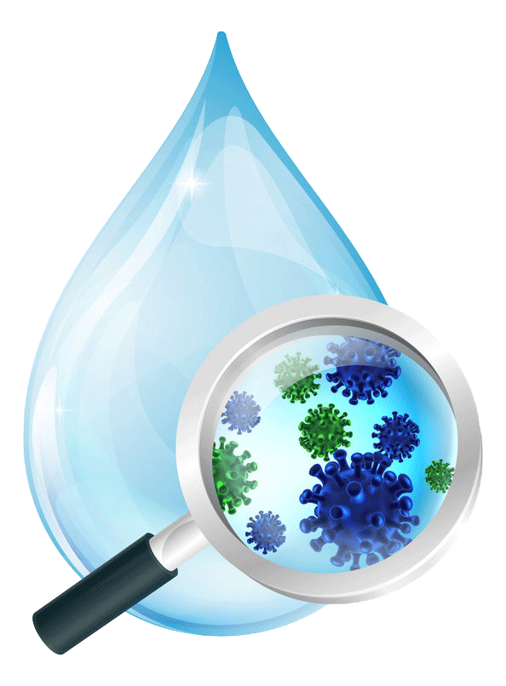
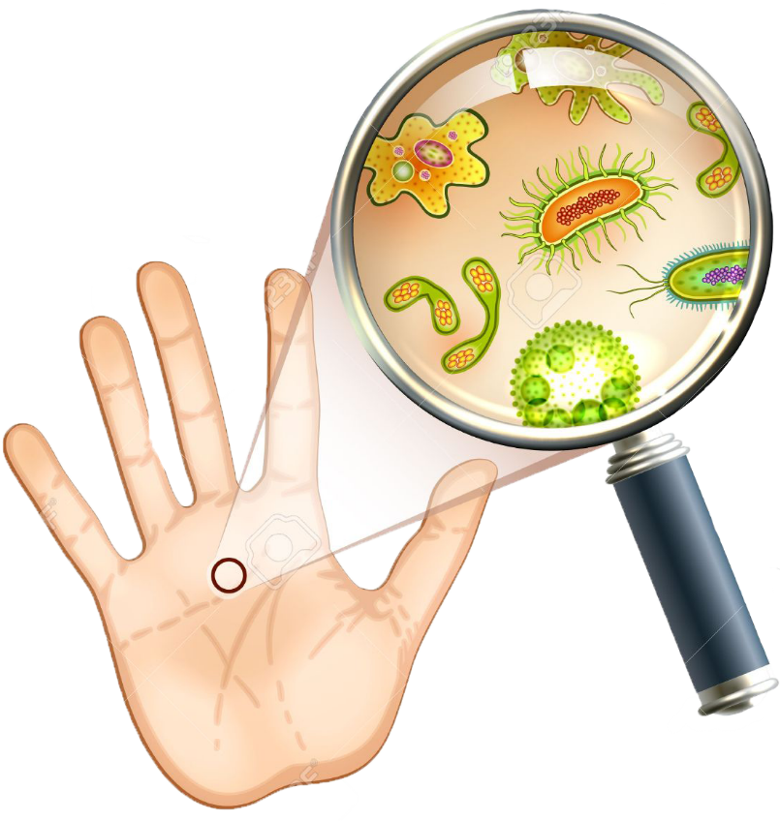
Бактерии – мельчайшие одноклеточные живые существа

Slide 2
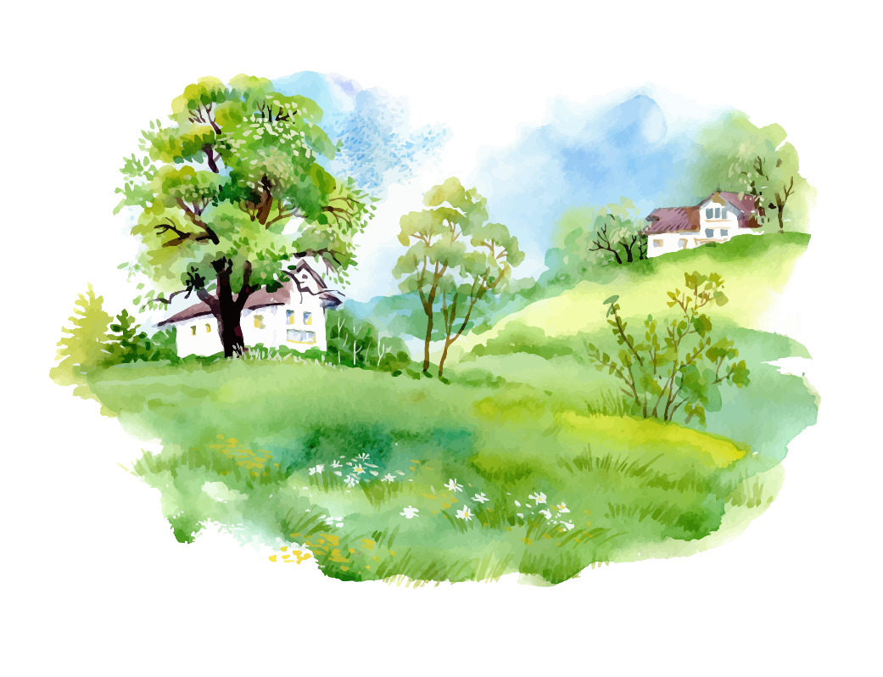
Настрой на урок
Пусть урок сегодня будет…

Slide 3

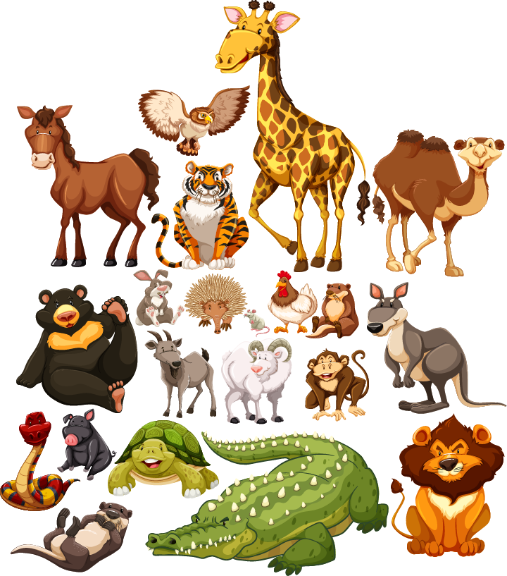
Разнообразие природы
Разнообразие животных поражает и восхищает людей.
Изучение природы- увлекательное занятие

Slide 4
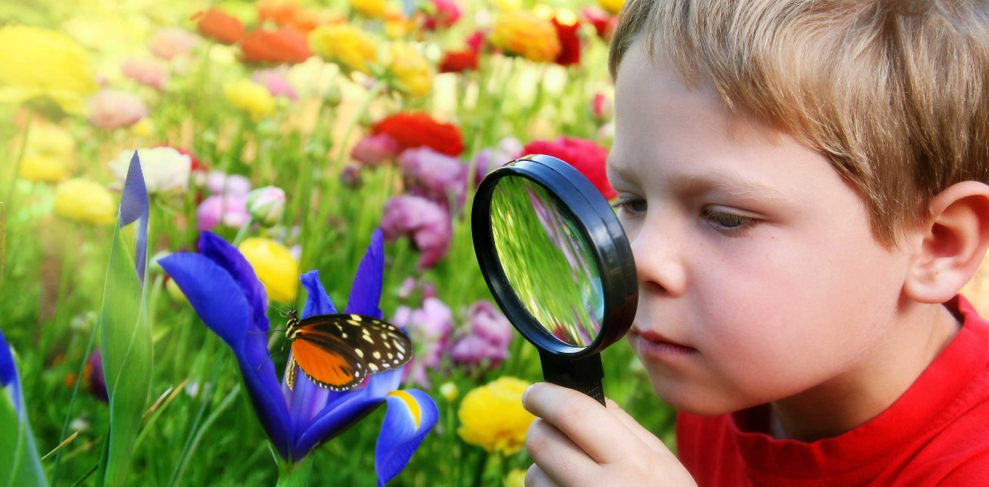
Проверяем домашнее задание
Какие методы наблюдения вы запомнили?
Проведите измерения площади своего рабочего стола с помощью измерительной ленты или линейки.
Проведите измерения роста всех членов своей семьи.

Slide 5
Методы изучения природы
наблюдение измерение
эксперимент описание
сравнение моделирование

Slide 6
Разнообразие природы
Чтобы разобраться в разнообразии природы, люди классифицируют (разделяют на группы) все объекты природы.

Slide 7
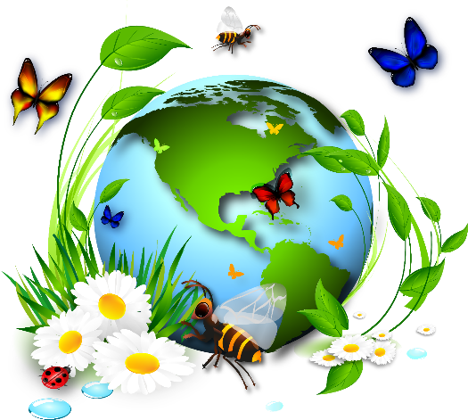
Природа
живая
неживая
Живую природу изучает особая наука – биология (от греческх слов «биос» – жизнь, «логос» -наука)

Slide 8

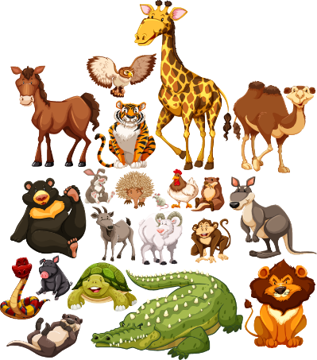
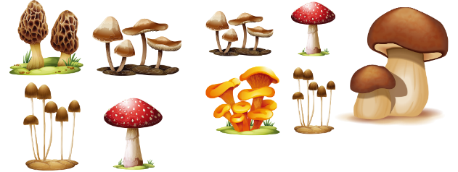
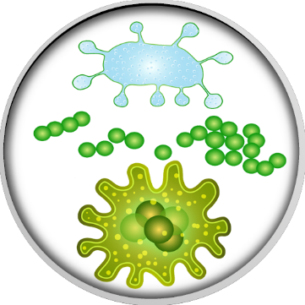
Живая природа (царства)
Царство растений
Царство животных
Царство грибов
Царство бактерий

Slide 9
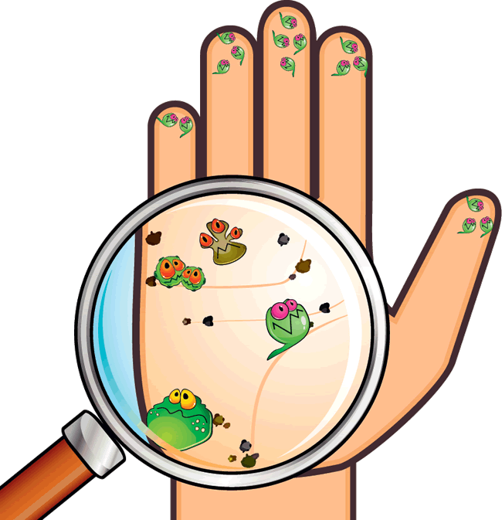
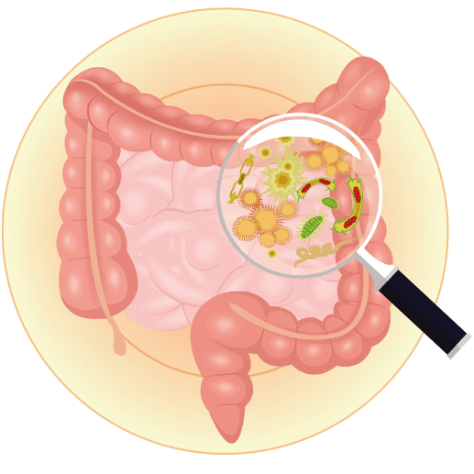
Бактерии
Крошечные организмы
Они живут повсюду:
в воде
в небе
в почве
в организме животных
в организме человека

Slide 10
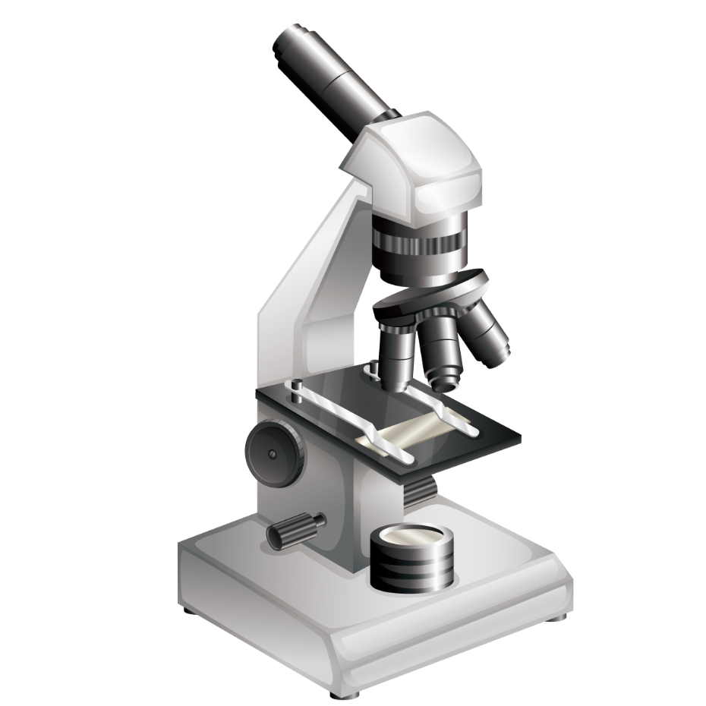
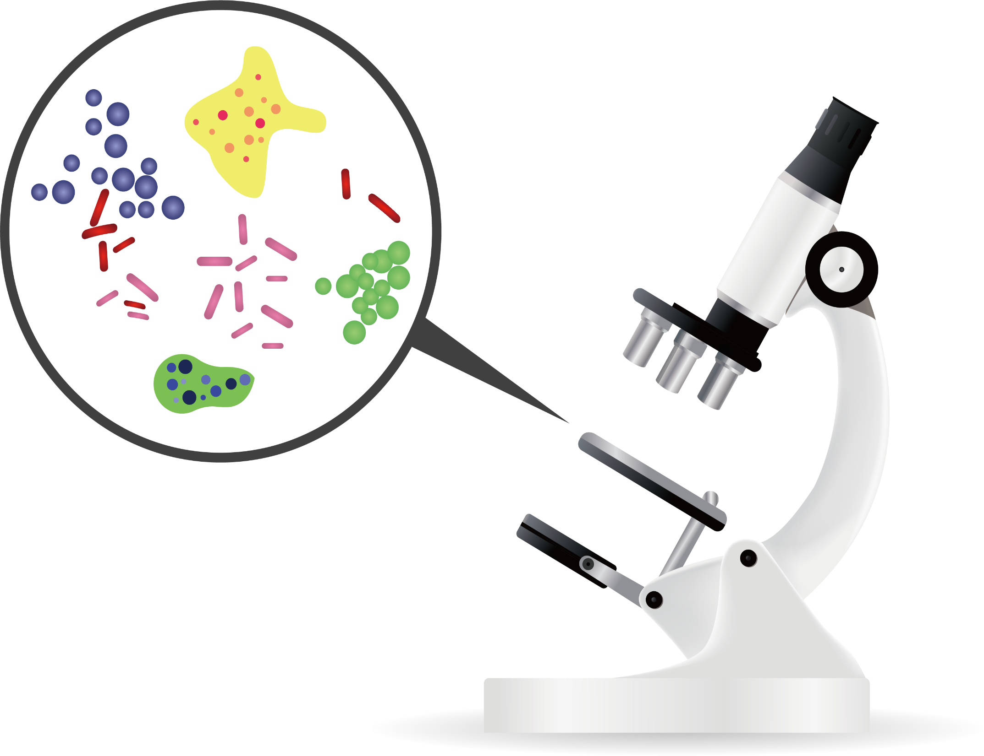
Бактерии
Они очень и очень маленькие.
Впервые их увидели, когда изобрели увеличительный прибор - микроскоп

Slide 11
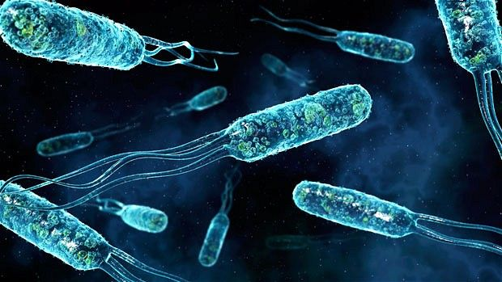
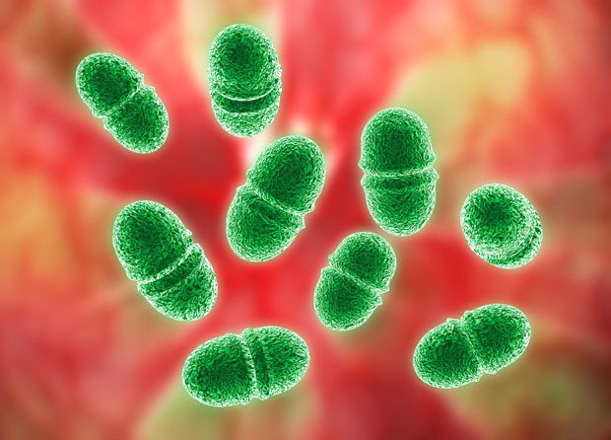
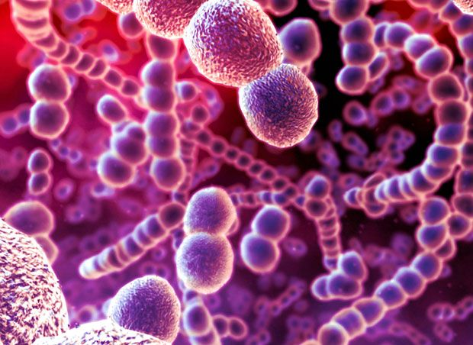
Как выглядят бактерии?
Палочки
Жгутики
Шарики

Slide 12
Бактерии
Полезные
Вредные
Молочнокислые бактерии
Лекарственные препараты
Вызывают болезни
отравления

Slide 13
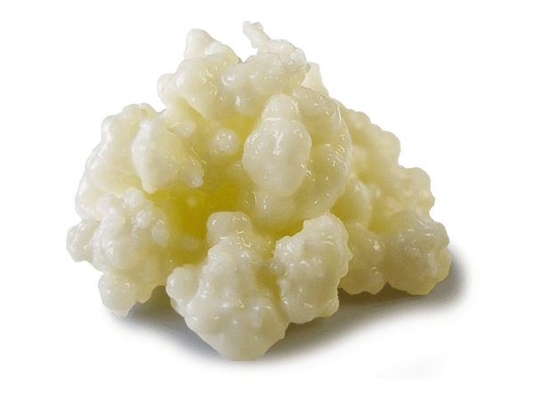
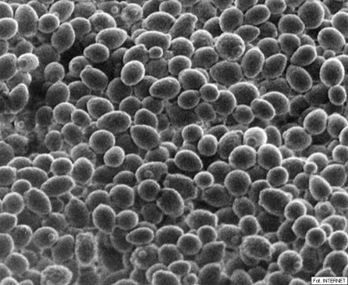
Полезные бактерии
Бактерии гниения помогают почве
Некоторые бактерии участвуют в образовании полезных ископаемых
Из уксусной бактерии делают закваску для кваса
Помогают жвачным животным переваривать растительную пищу
Молочные бактерии очень полезны для человека

Slide 14
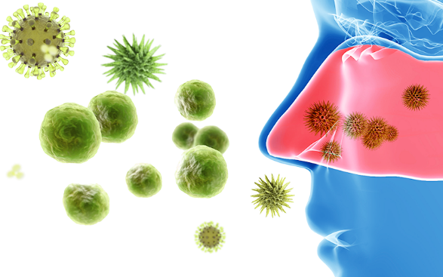
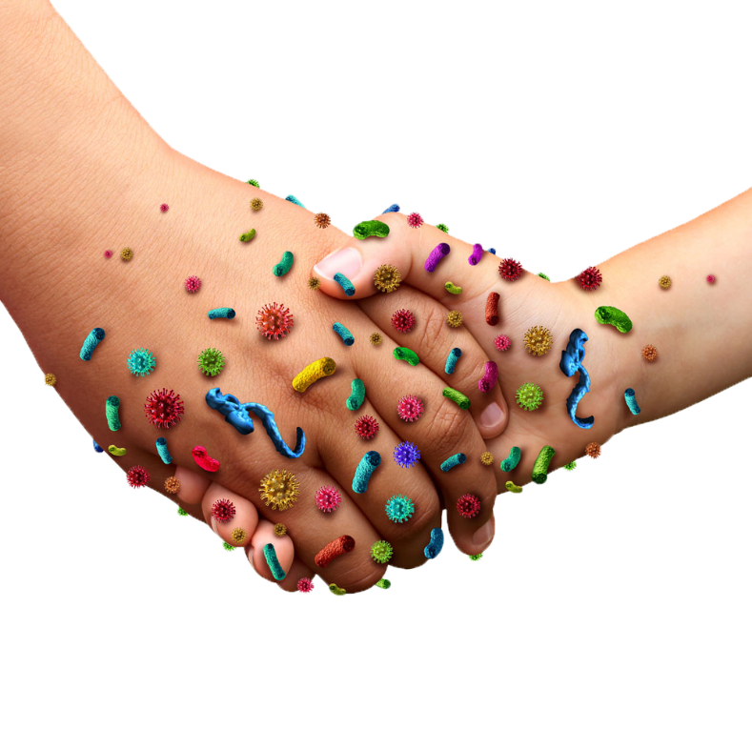
Вредные бактерии
Некоторые микроорганизмы вызывают пищевое отравление, кожные заболевания.
  Ангину, дифтерию, воспаление легких.
  Заражение происходит при употреблении сырой воды или
  несвежей пищи.

Slide 15
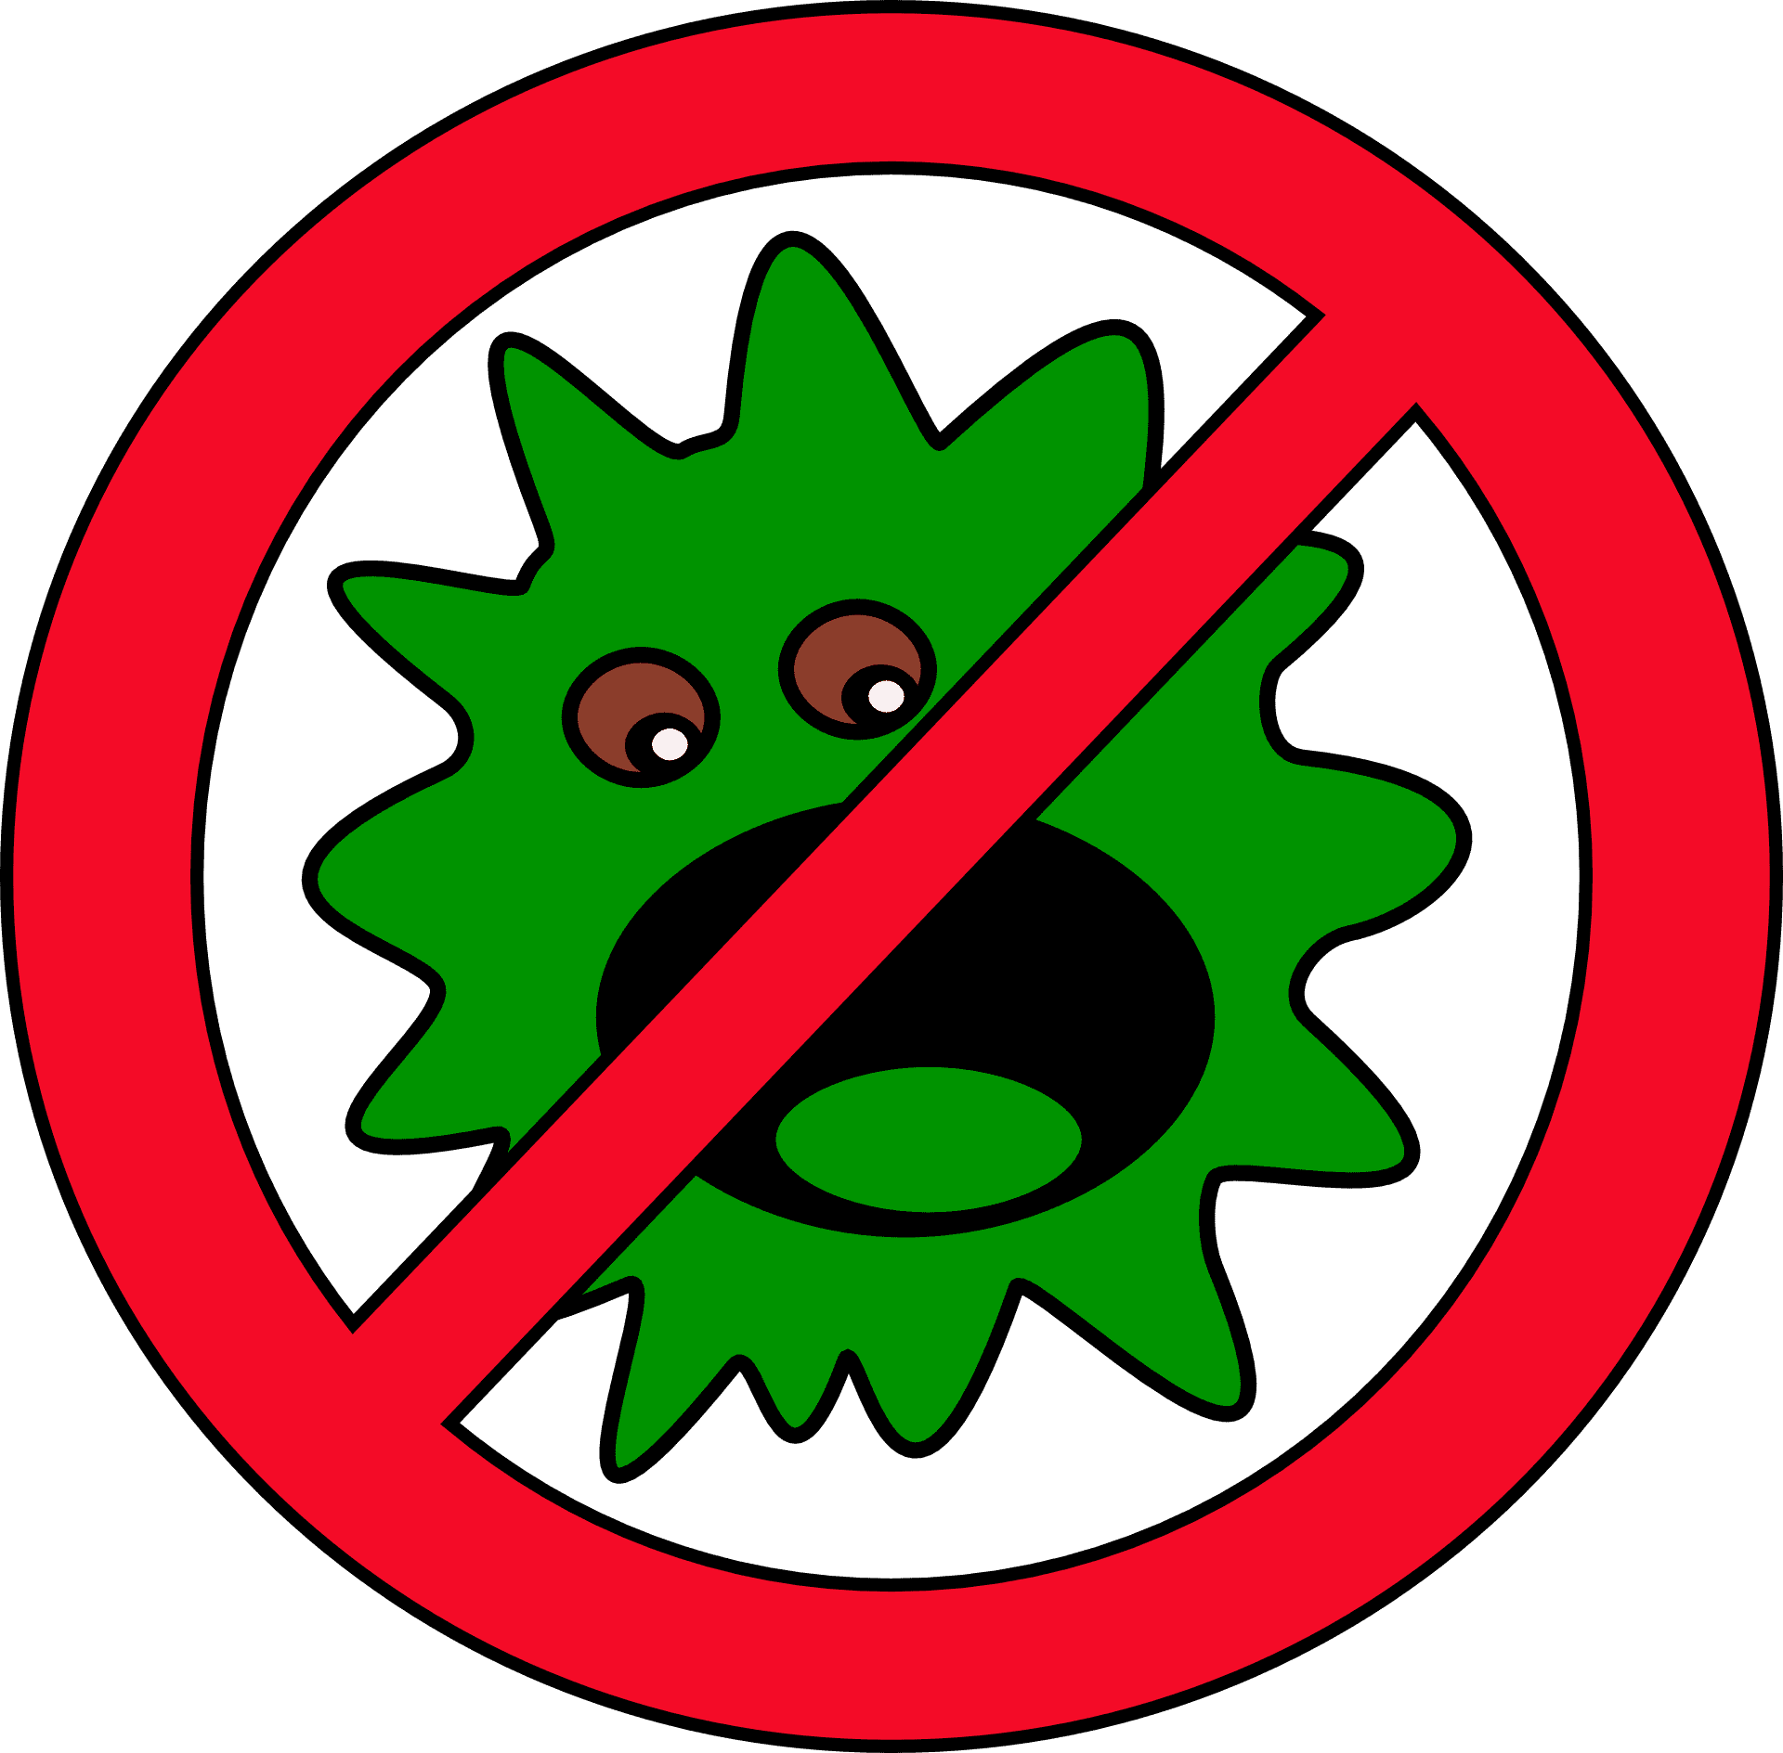
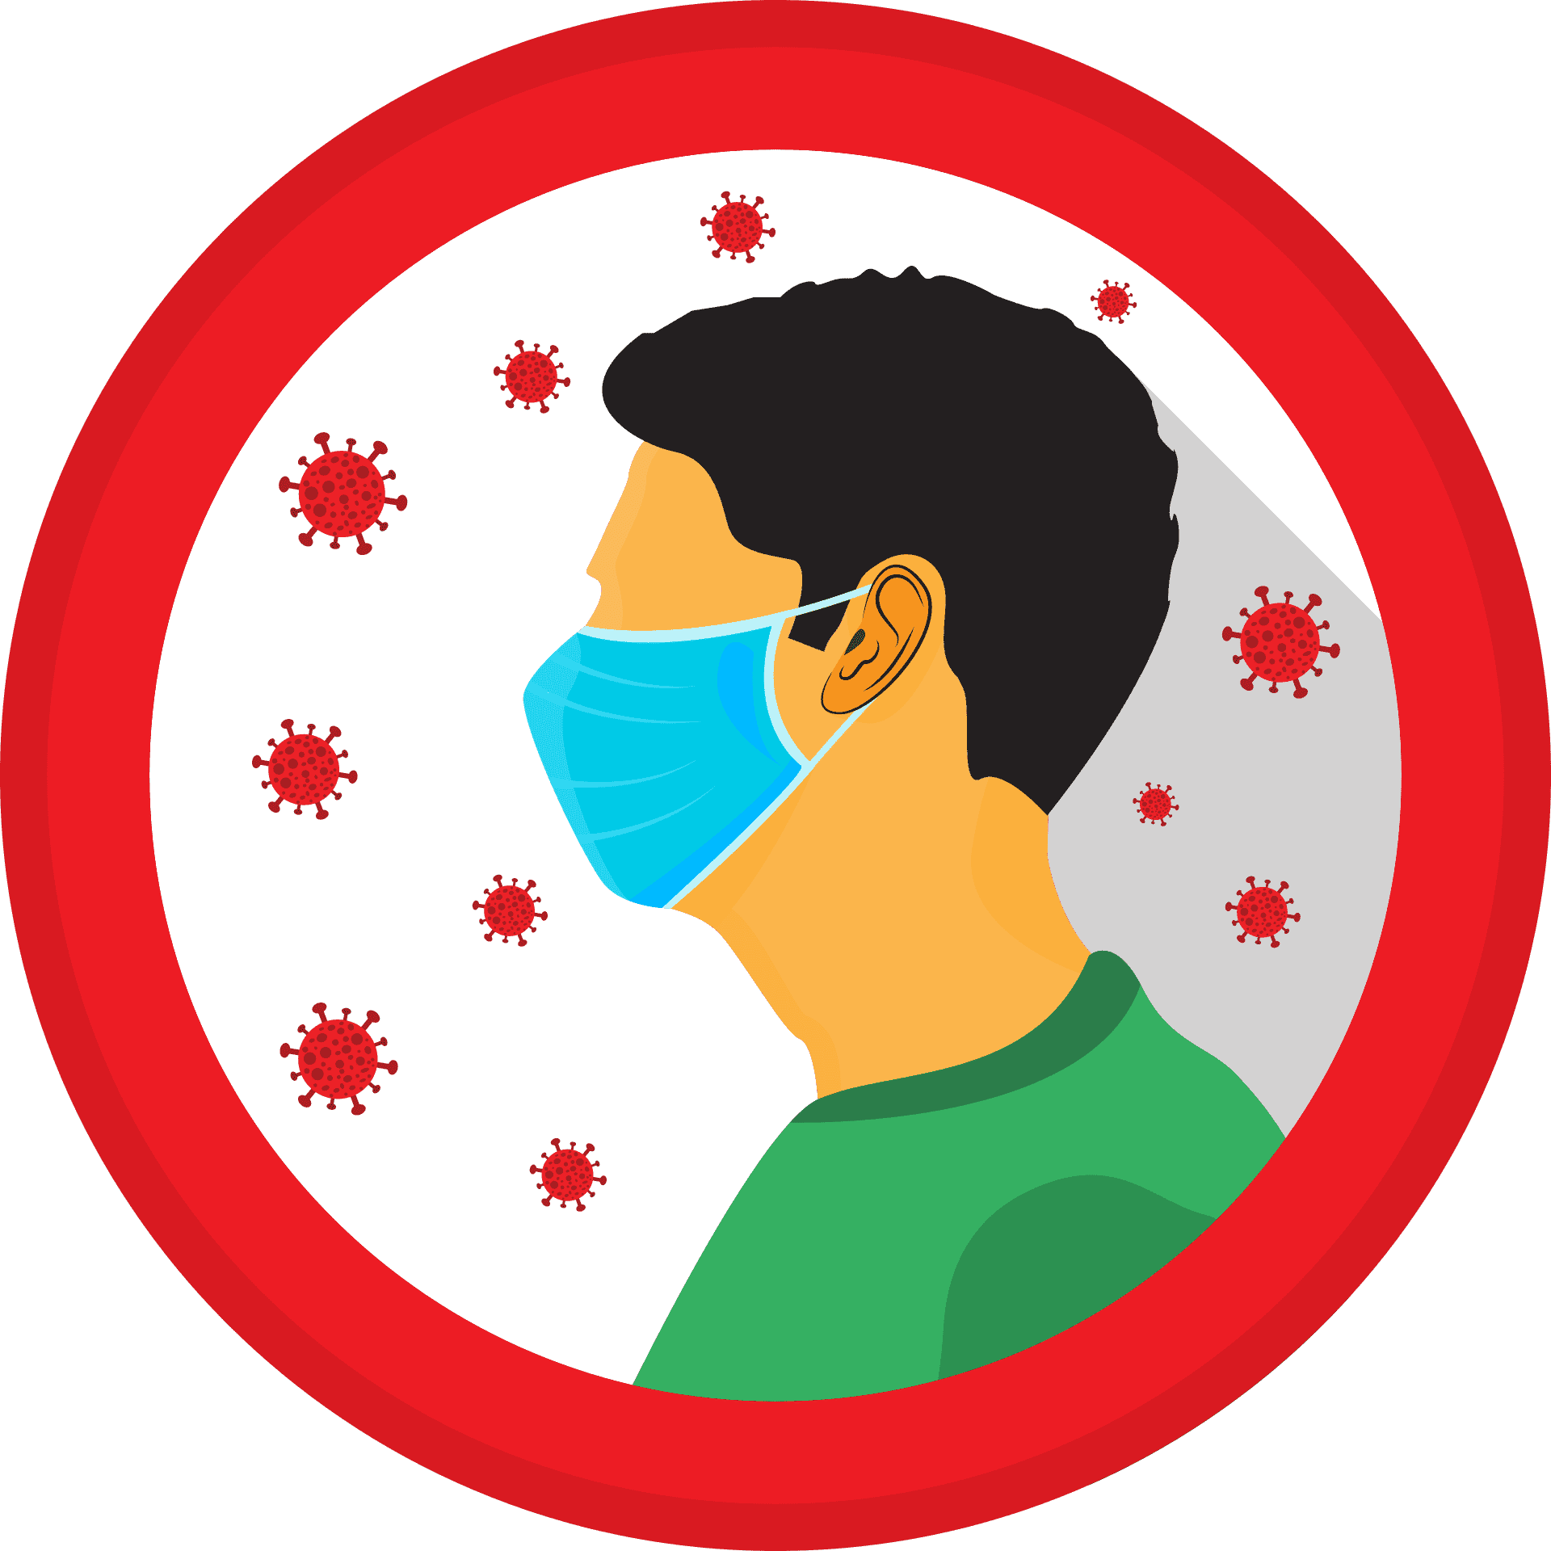
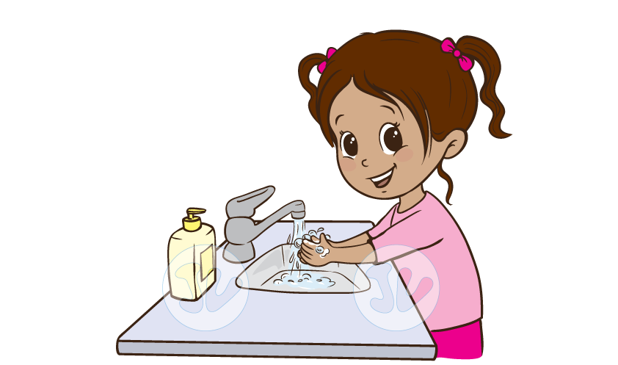
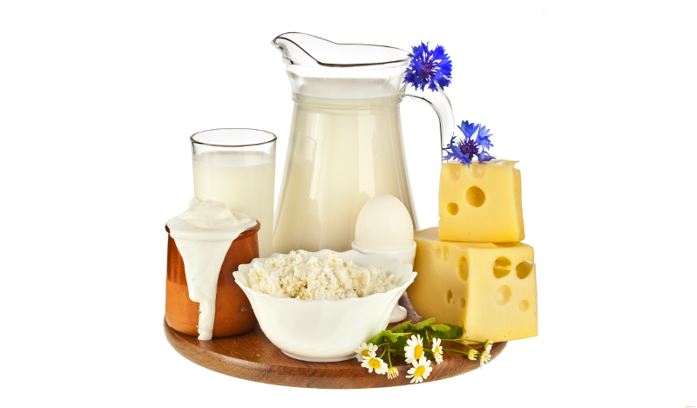
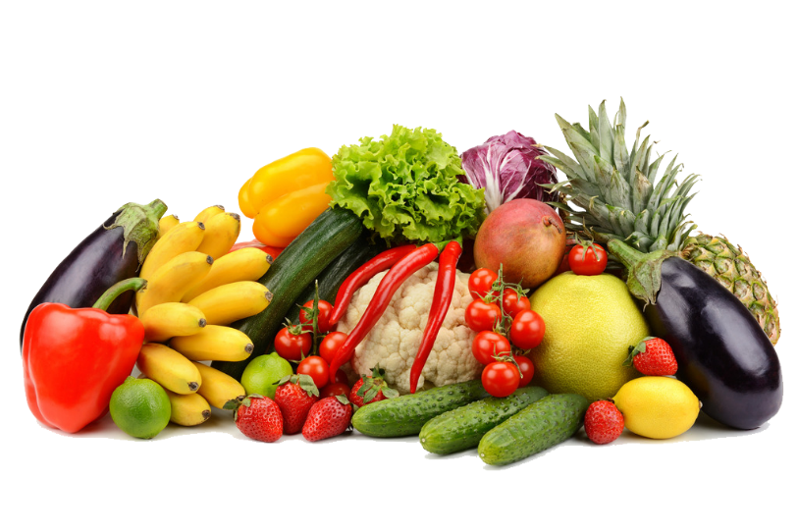
Как уберечься?
Пейте кисломолочные продукты с полезными бактериями, которые в нашем организме борются с вредными!
Мойте руки после прогулки и перед едой!
Пейте только кипяченую воду!
Почаще проветривайте комнату!
Употребляйте в пищу только свежие продукты!

Slide 16
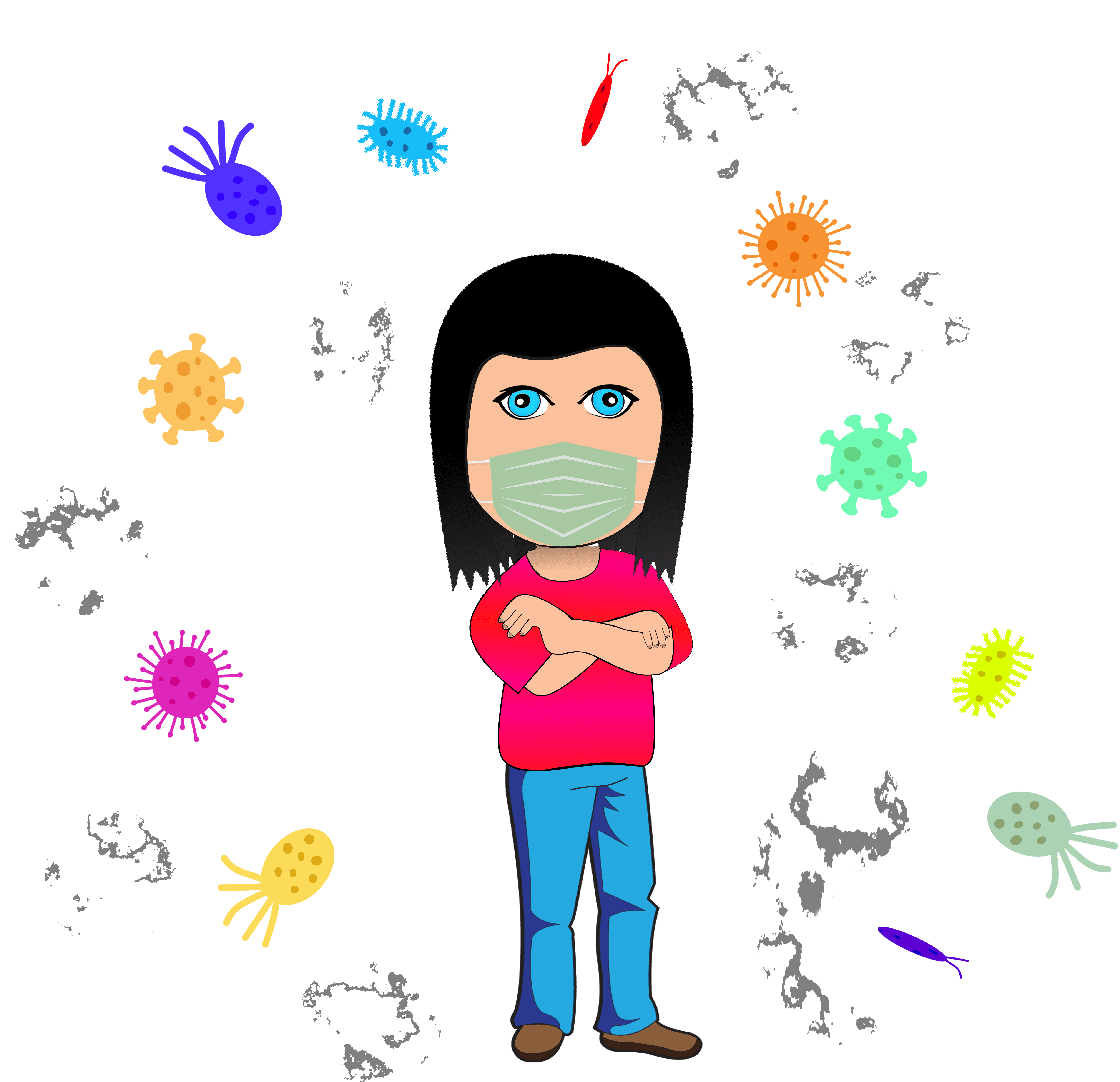
Подводим итог
Что такое бактерии?
  Какие бывают бактерии?
  Как уберечься от вредных бактерий?

